Slide 1
Анализ состояния рынка труда национальной экономики
Акулич Владимир Алексеевич
(Uladzimir Akulich)
Доцент кафедры национальной экономики и государственного управления БГЭУ
Лекция. Дифференциация доходов населения

Slide 2
Вопрос.
Какова дифференциация доходов населения в Беларуси?

Slide 3
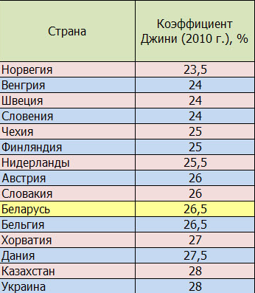
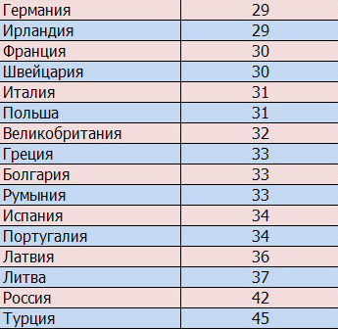
Коэффициент Джини (индекс концентрации доходов), 2010 год, %
Источник: По данным Белстата

Slide 4
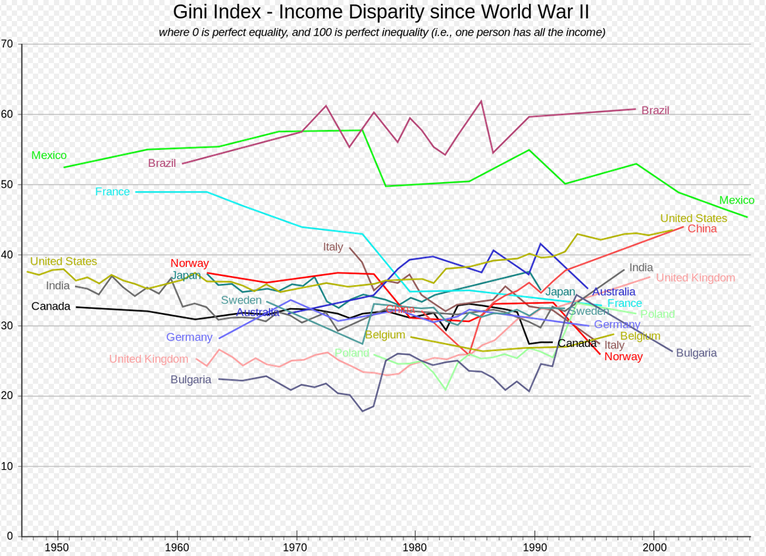
Источник: https://ru.wikipedia.org/wiki/Коэффициент_Джини#mediaviewer/File:Gini_since_WWII.svg

Slide 5
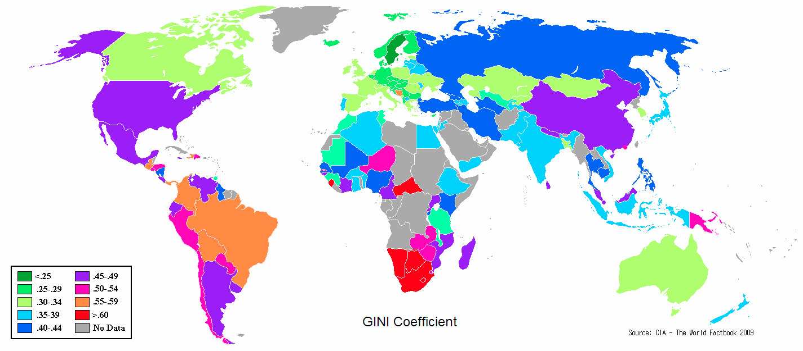
Коэффициент Джини
Источник: https://ru.wikipedia.org/wiki/Коэффициент_Джини#mediaviewer/File:Gini_Coefficient_World_CIA_Report_2009-1.png

Slide 6
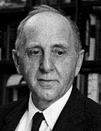
Кривая Кузнеца Simon Kuznets (1901-1985)
В странах с невысоким ВВП на душу населения его рост приводит к росту неравенства
В странах с достаточно высоким ВВП на душу населения его дальнейший рост приводит к снижению неравенства
Источник: Валетко В.В. Неравенство и Индекс человеческого развития. Результаты анализа по странам мира. НИИ труда. 2011. Ссылка: http://www.ekonomika.by/valetka

Slide 7
Кривая Лоренца
Источник: Поджарский М.А. Конфликт цивилизаций // Вестник Национальной академии наук Украины, 2002, №11. Ссылка на электронную версию статьи: http://demoscope.ru/weekly/2003/0139/analit01.php

Slide 8
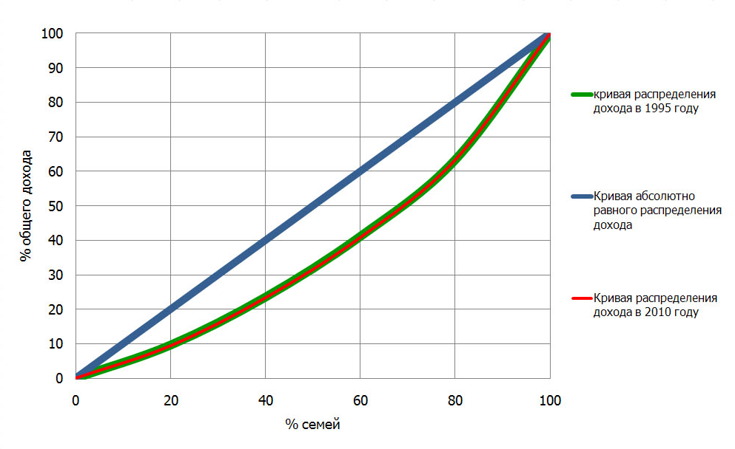
Кривая Лоренца для Беларуси
Источник: Разработка БГЭУ (студ. Янина Юшкевич)

Slide 9
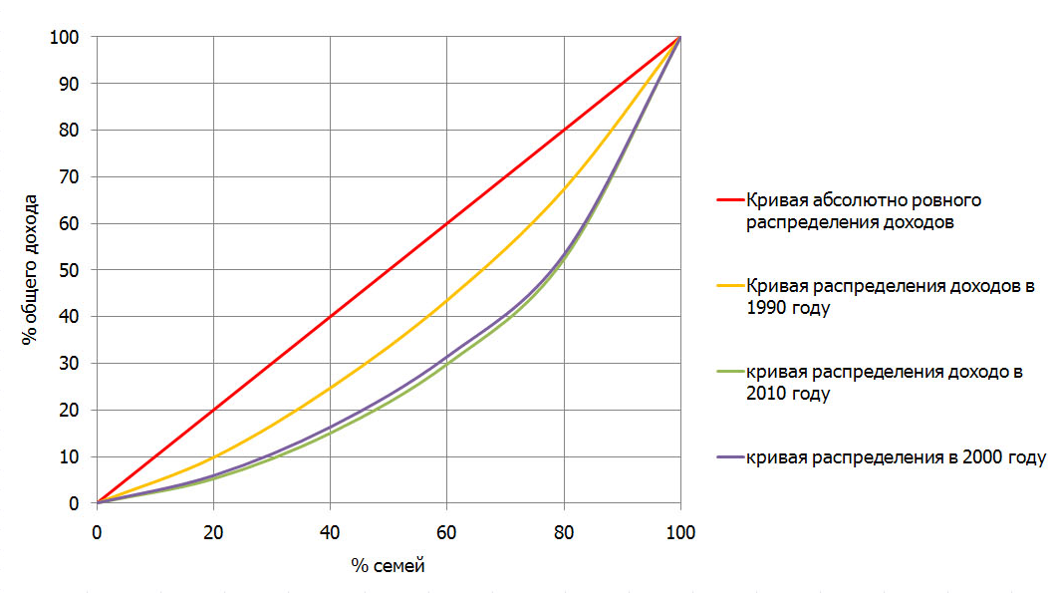
Кривая Лоренца для России
Источник: Разработка БГЭУ (студ. Янина Юшкевич)

Slide 10
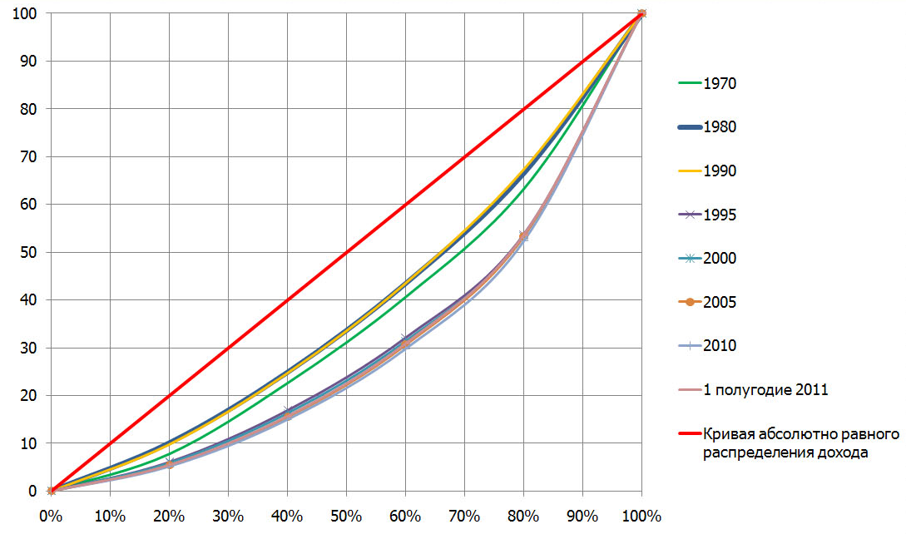
Кривая Лоренца для России
Источник: Разработка БГЭУ (студ. Дарья Карцева)

Slide 11
Ссылка: https://www.nv-online.info/2018/11/02/v-belarusi-est-fenomen-rabotayushhej-bednosti-vsemirnyj-bank-o-tom-kak-menyat-sistemu-sotszashhity.html
“В Беларуси есть феномен “работающей бедности”. Всемирный банк — о том, как менять систему соцзащиты
Беларусь достаточно благополучно выглядит при сравнении с другими странами по уровню неравенства через коэффициент Джини. Однако он не учитывает существенные межрегиональные и межпоколенческие диспропорции, заявил экономист Всемирного банка Кирилл Гайдук.
В 2015—2016 годах в Беларуси отмечался рост межобластного разрыва. По концентрации 20% районов дает 70% выпуска промышленной продукции, и там проживает 60% населения.
Старые инструменты борьбы с неравенством, разработанные в 70-е годы, уже не совсем применимы, появляются новые профессии, востребованы новые навыки.
«В Беларуси есть феномен „работающей бедности“ — у черты бедности или даже ниже есть домохозяйства, которые работают в низкооплачиваемых отраслях и балансируют на грани уязвимости. Система соцзащиты к ним не очень щедра, считая занятыми», — обратил внимание Кирилл Гайдук.

Slide 12
Ссылка: https://www.nv-online.info/2018/11/02/v-belarusi-est-fenomen-rabotayushhej-bednosti-vsemirnyj-bank-o-tom-kak-menyat-sistemu-sotszashhity.html
“В Беларуси есть феномен “работающей бедности”. Всемирный банк — о том, как менять систему соцзащиты
Следует пересмотреть сроки предоставления помощи и предложить новые инструменты для работающих, но малообеспеченных граждан.
Для снижения регионального неравенства сложно предложить что-то для отстающих областей, отметил эксперт Всемирного банка. Они, как правило, очень затратны, и лучше идти по пути сокращения разрыва в качестве образования, констатировал Гайдук.
«Люди будут двигаться к рабочим местам, а не места к людям — это эффективнее для решения долгосрочных социальных задач», — резюмировал Гайдук.
Из 35 стран Западной, Восточной и Южной Европы Беларусь находится на седьмом месте по коэффициенту разброса располагаемого дохода. Наибольшие показатели неравенства наблюдаются в Словакии, Таджикистане и России, самые низкие — в Австрии и Дании.

Slide 13
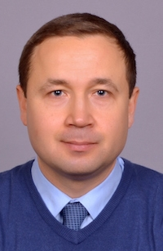
Ссылка: https://www.nv-online.info/2018/11/02/v-belarusi-est-fenomen-rabotayushhej-bednosti-vsemirnyj-bank-o-tom-kak-menyat-sistemu-sotszashhity.html
В Беларуси растет неравенство в оплате труда
За последние годы сельское население Беларуси стало беднее по сравнению с жителями крупных городов.
Олег Мазоль, BEROC. Исследовании «Неравенство в оплате труда в Беларуси: региональный аспект». С. Мозоль изучил неравенство в заработной плате в 118 районах Беларуси в период с 2000 по 2015 год.
Вывод: рост неравенства наблюдается с 2013 года и связан экономическими проблемами.
«Поскольку в последнее время во многих районах уровень убыточности предприятий сильно вырос, то дополнительных источников содержания районов в одной и той же области становится все меньше. Это вызывает рост неравенства по оплате труда как в отдельных районах областей, так и в целом по республике», — отмечает научный сотрудник BEROC.
Ссылка на исследование: http://freepolicybriefs.org/2016/10/10/spatial-wage-inequality-belarus/

Slide 14
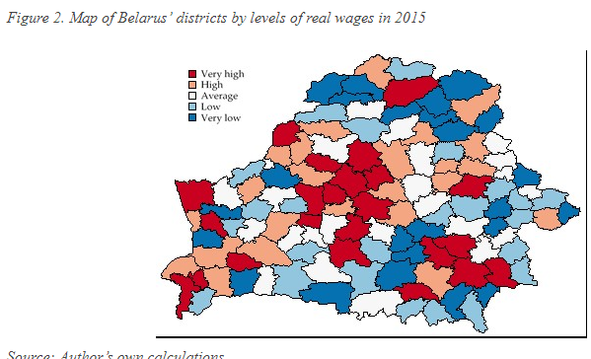
В Беларуси растет неравенство в оплате труда
За последние годы сельское население Беларуси стало беднее по сравнению с жителями крупных городов.
Ссылка на исследование: http://freepolicybriefs.org/2016/10/10/spatial-wage-inequality-belarus/

Slide 15
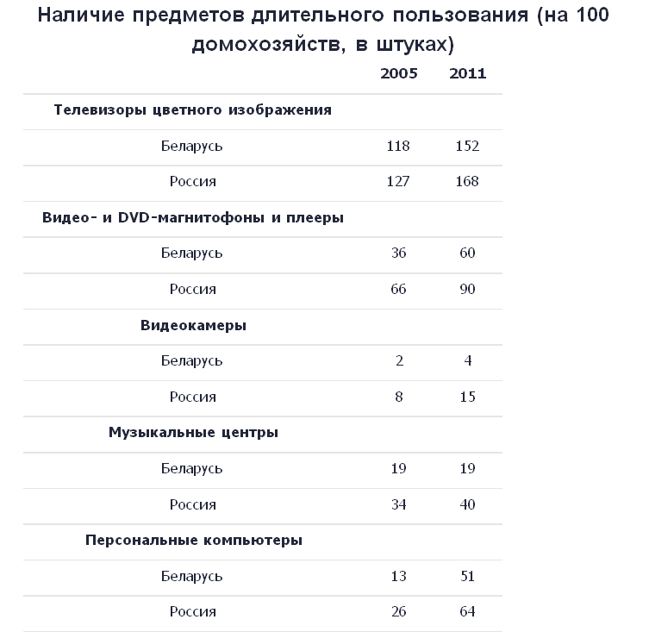
Источник: http://finance.tut.by/news333695.html

Slide 16
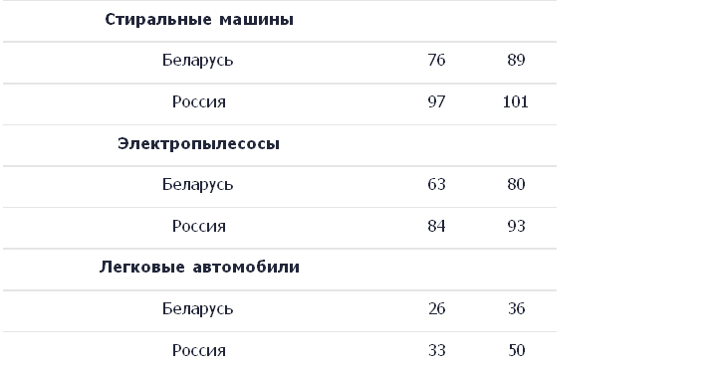
Источник: http://finance.tut.by/news333695.html

Slide 17
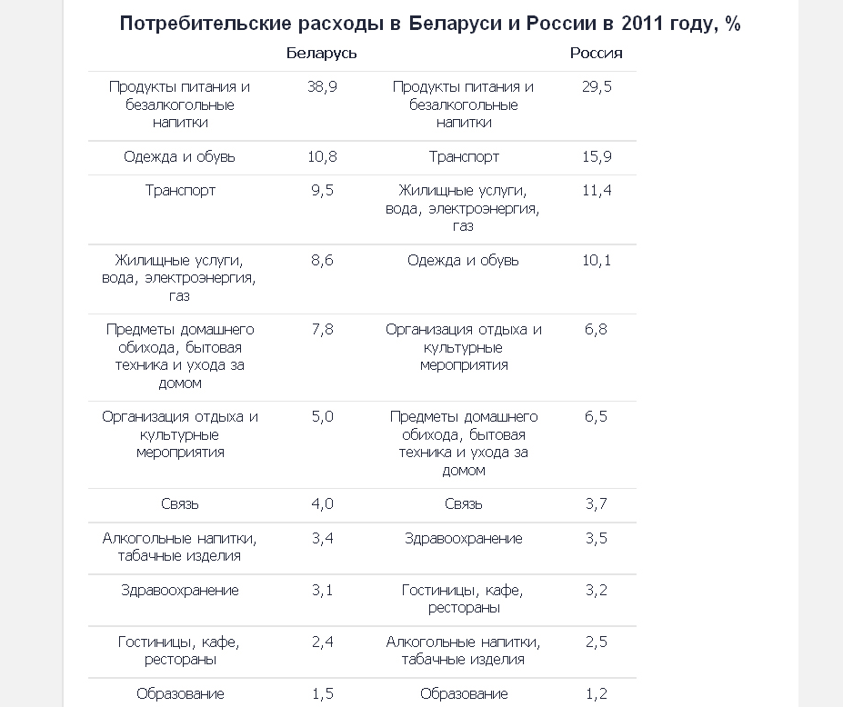
Источник: http://finance.tut.by/news333695.html

Slide 18
Вопрос.
На что расходуют свои доходы жители Беларуси?

Slide 19
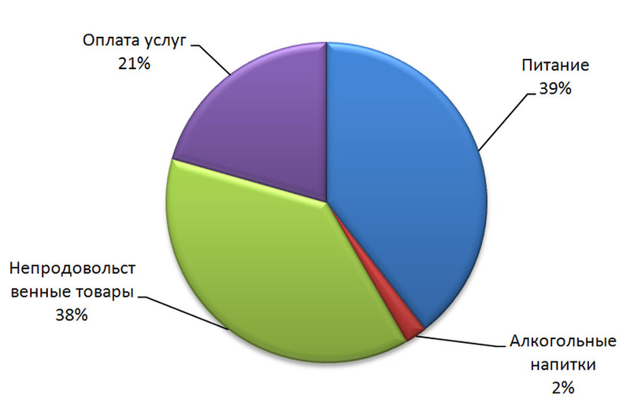
Распределение семейного бюджета жителя Беларуси
Источник: По данным Белстата за I полугодие 2011 года.

Slide 20
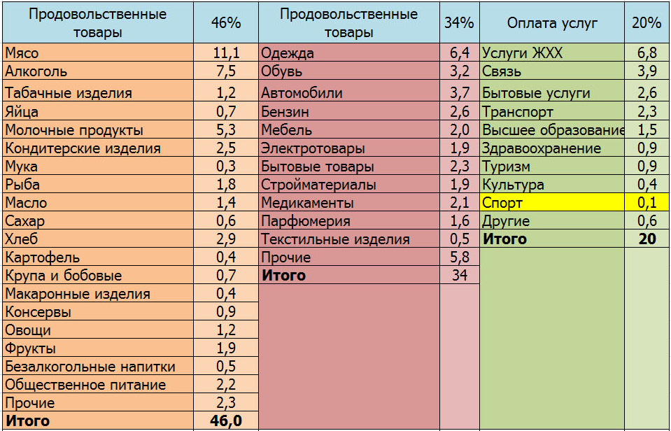
Распределение семейного бюджета жителя Беларуси, %.
непродовольственные
Источник: По данным Белстата за 2010 год

Slide 21
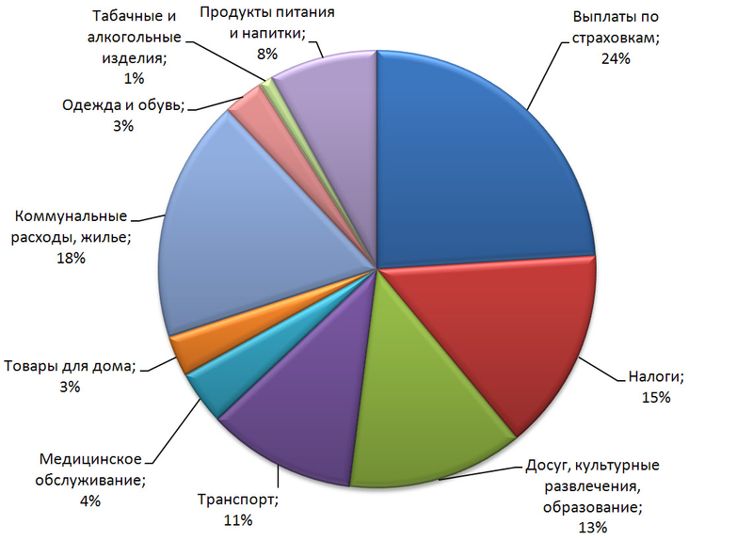
Распределение семейного бюджета жителя Швейцарии

Slide 22
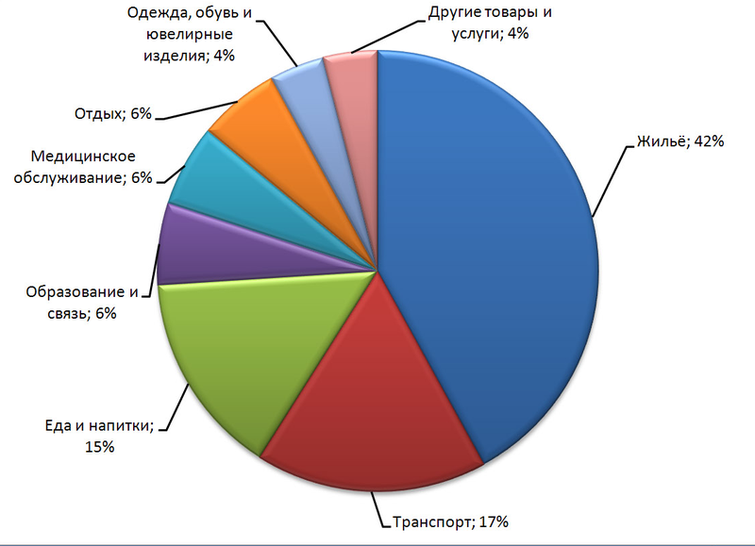
Распределение семейного бюджета жителя США
Источник: Г. Мэнкью Принципы макроэкономики. 4-е изд. / Пер. с англ. СПб.: Питер, 2010. 544 с. - С. 157

Slide 23
Распределение семейного бюджета жителя Беларуси (в такой де группировке, как для США), % (за 2009 год)
Источник: По данным Белстата за 2009 год

Slide 24
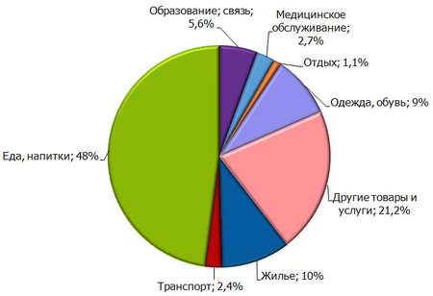
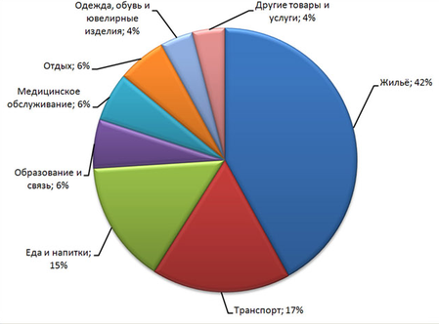
Сравнение расходов семейного бюджета жителя Беларуси и США
Беларусь
США
Источник: По данным Белстата за 2009 год

Slide 25
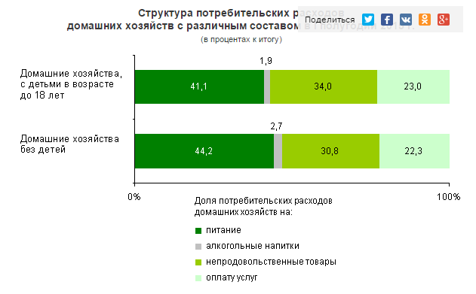
http://finance.tut.by/news463037.html

Slide 27
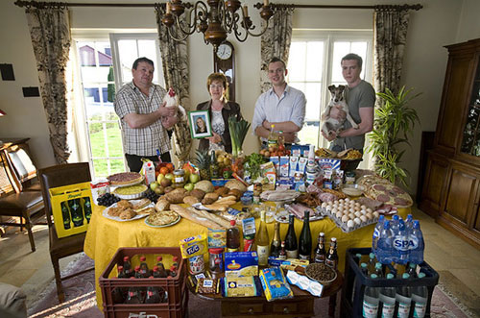
Люксембург
Затраты на семью на неделю и набор продуктов : $465

Slide 28
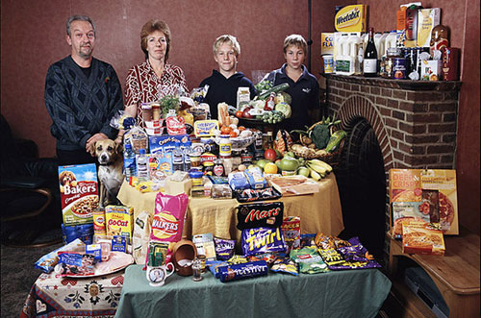
Великобритания
Затраты: $253

Slide 29
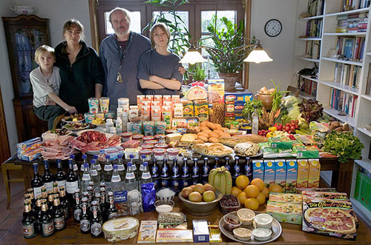
Германия
Затраты на семью на неделю и набор продуктов: $500

Slide 30
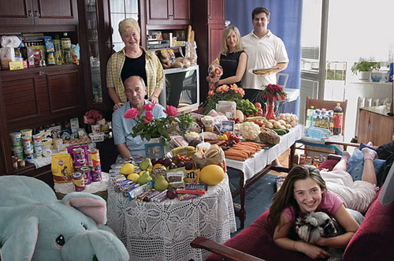
Польша
Затраты: $150

Slide 31
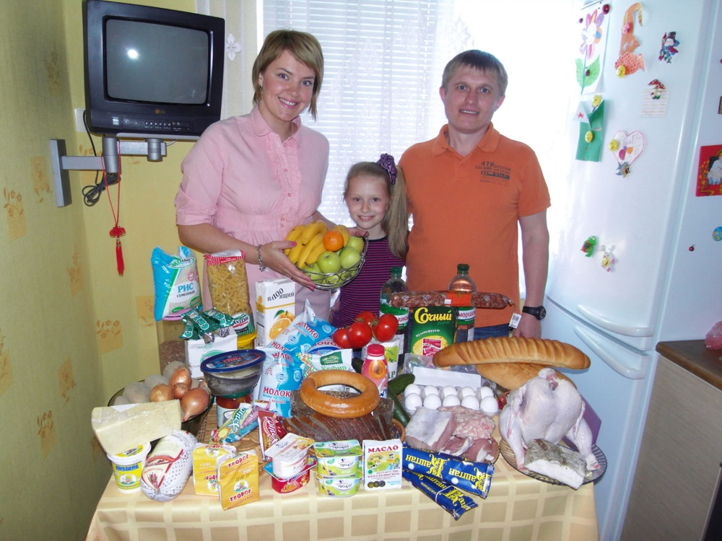
Беларусь
Затраты: $70

Slide 32
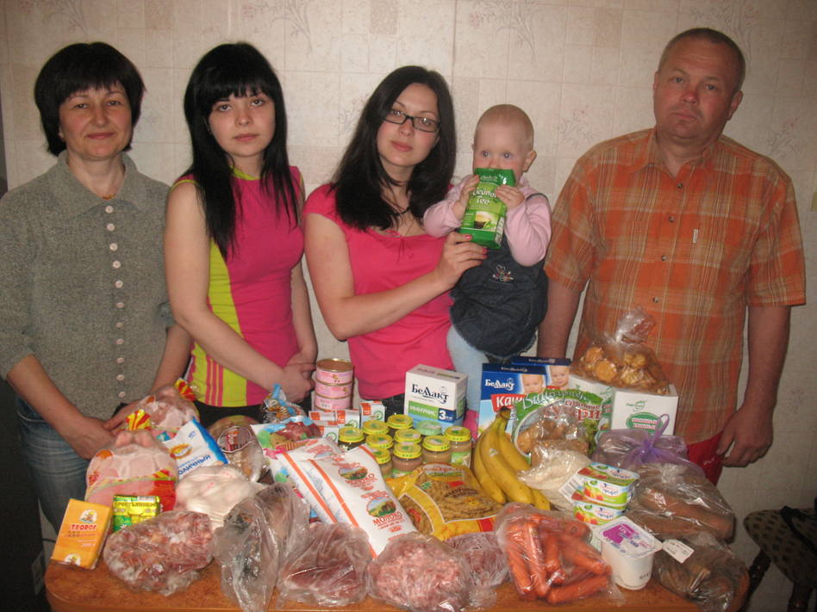
Беларусь
Затраты: $70

Slide 33
Вопрос.
Как рассчитать относительную заработную плату?

Slide 34
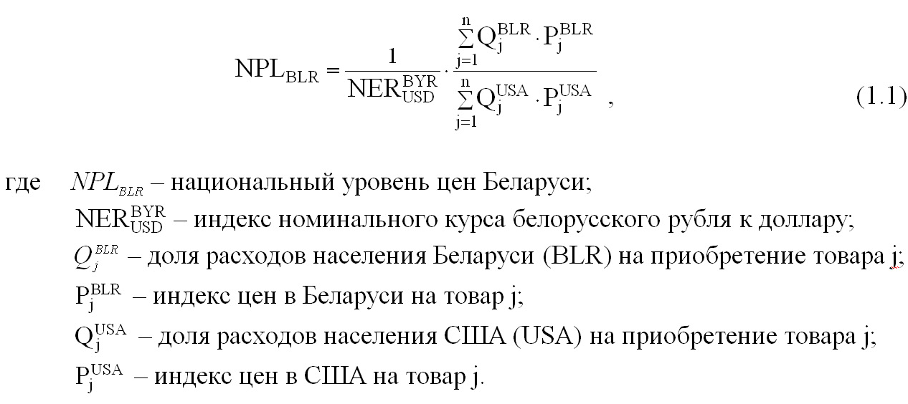
Национальный уровень цен (National Price Level, NPL). Формула.
Источник: Разработка автора

Slide 35
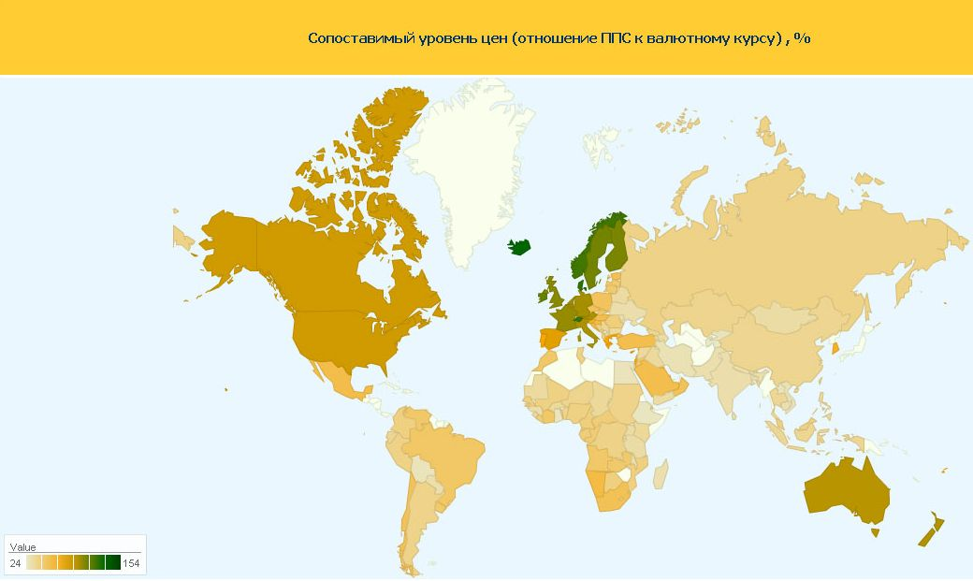
Национальный уровень цен (2008)

Slide 36
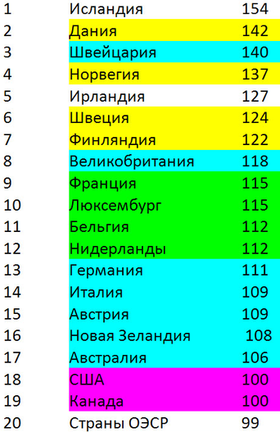
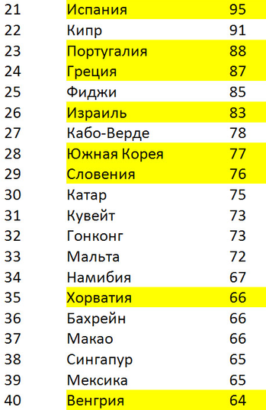
Национальный уровень цен (2005)

Slide 37
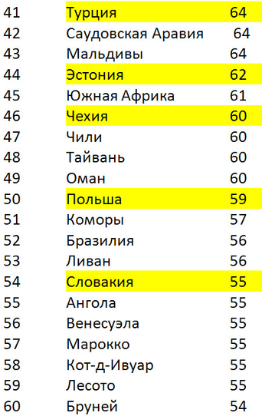
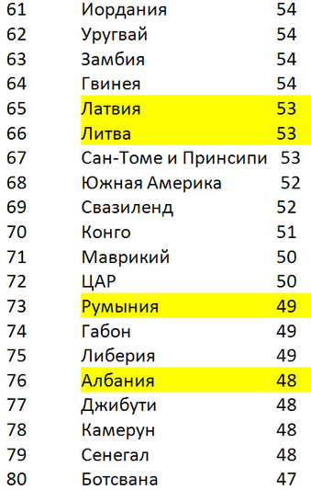
Национальный уровень цен (2005)

Slide 38
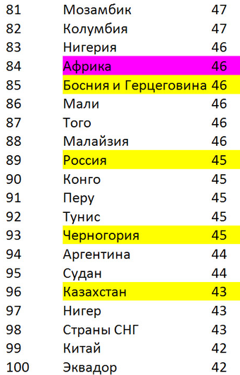
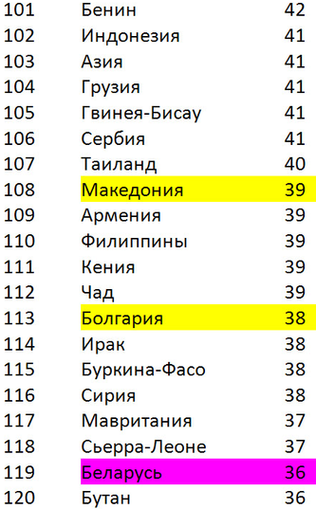
Национальный уровень цен (2005)

Slide 39
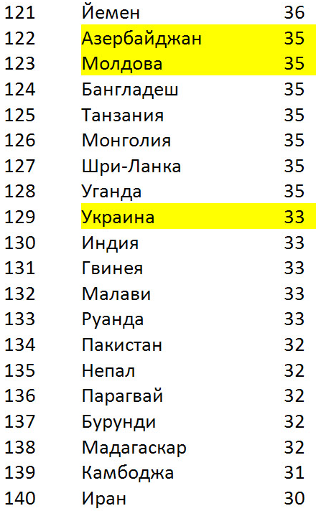
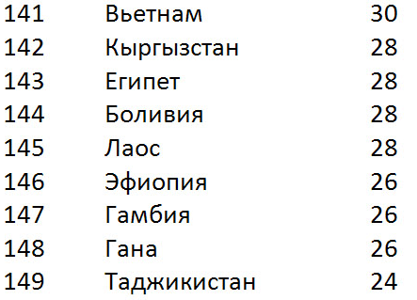
Национальный уровень цен (2005)

Slide 40
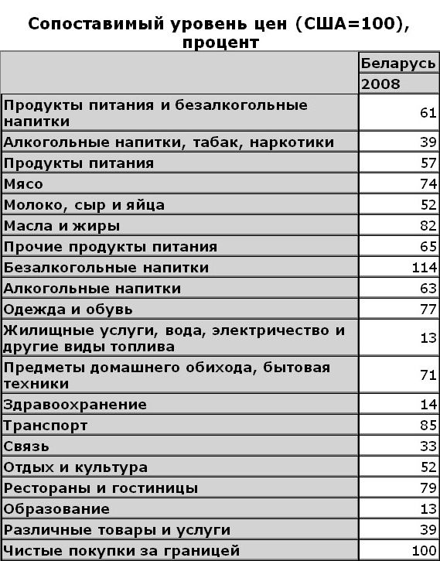
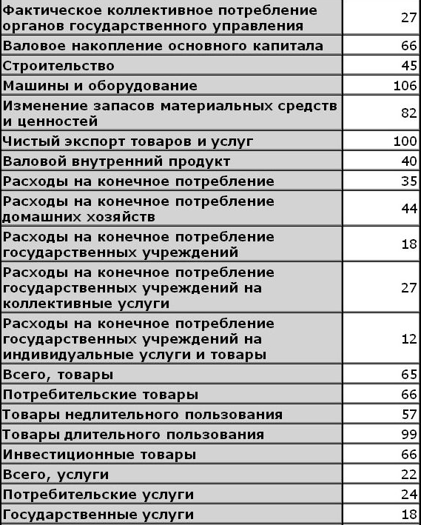
Сопоставимый уровень цен по отдельным группам товаров и услуг (2008 год)

Slide 41
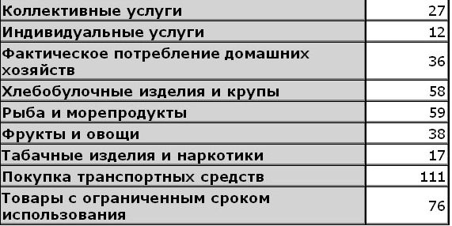
Сопоставимый уровень цен (2008 год)

Slide 42
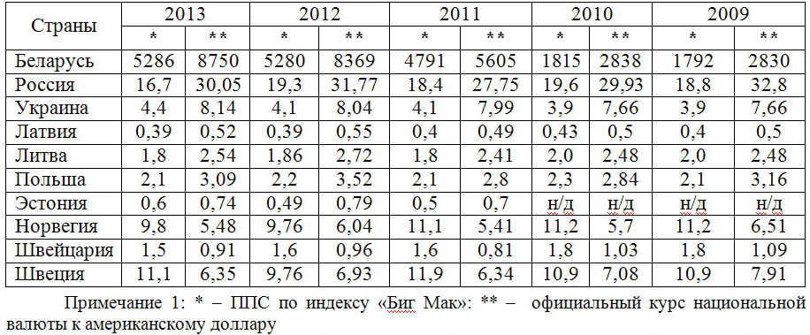
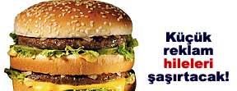
Динамика паритета покупательной способности по индексу «Биг Мак», 2009–2013 гг.
Источник: Разработка БГЭУ по данным журнала Economist (Дарья Сушкевич)

Slide 43
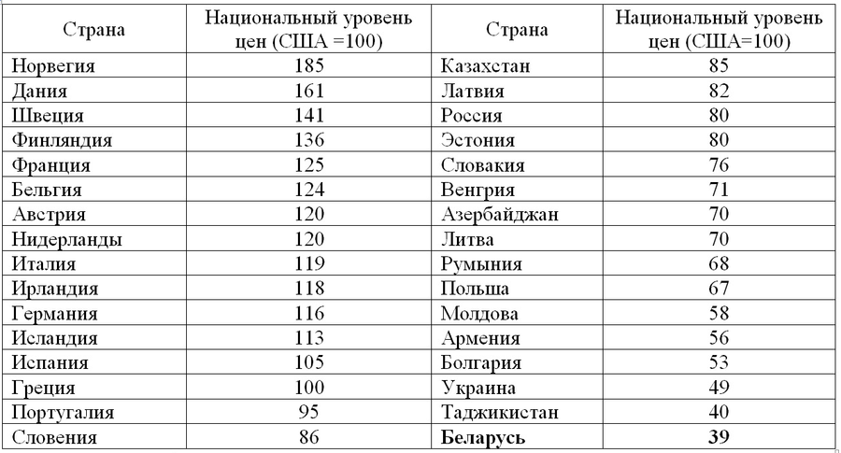
Национальный уровень цен (2011 г.)
Источник: Разработка БГЭУ по данным IMF (Дарья Сушкевич)

Slide 44
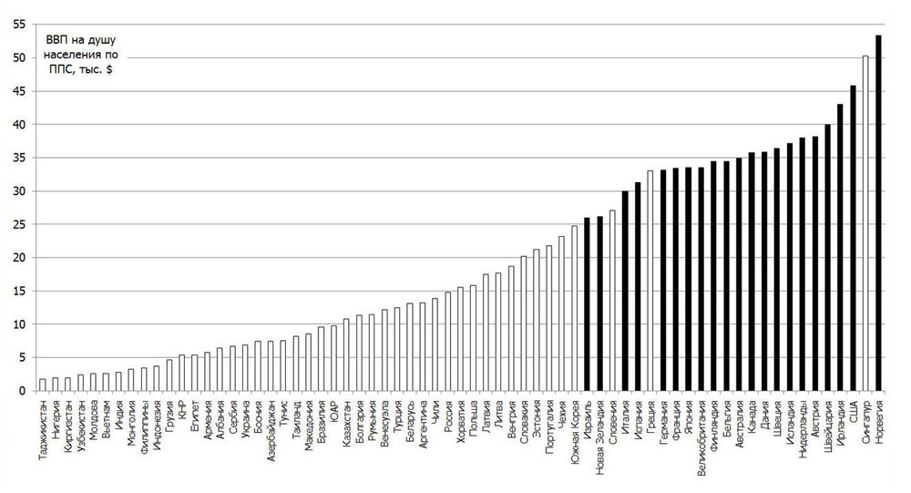
Национальный уровень цен (2010)
Источник: Разработка БГЭУ (Дарья Сушкевич)

Slide 45
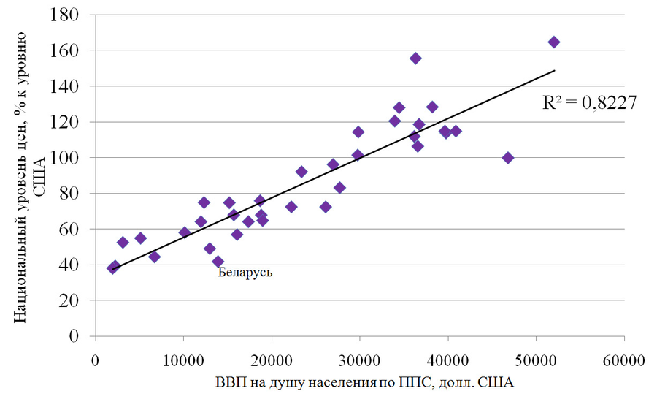
ВВП на душу населения по ППС и национальный уровень цен в 2010 г. (36 стран)
Источник: Разработка БГЭУ по данным IMF (Дарья Сушкевич)

Slide 46
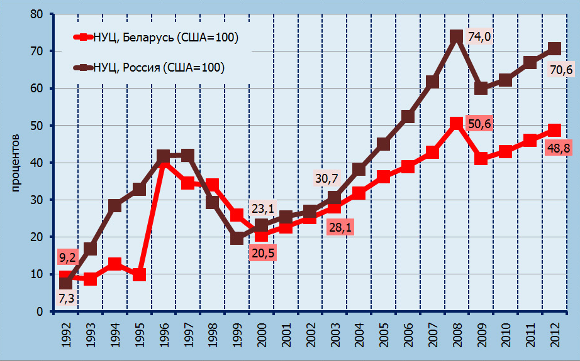
Динамика НУЦ России и Беларуси в 1992-2012 гг. (США = 100%)
Источник: Разработка БГЭУ (Дарья Сушкевич).

Slide 47
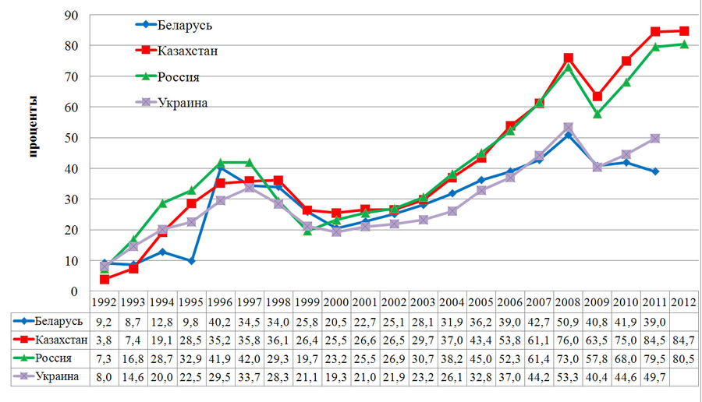
Динамика НУЦ Беларуси, России, Украины и Казахстана в 1992-2012 гг. (США = 100%)
Источник: Разработка БГЭУ по данным IMF (Дарья Сушкевич).

Slide 48
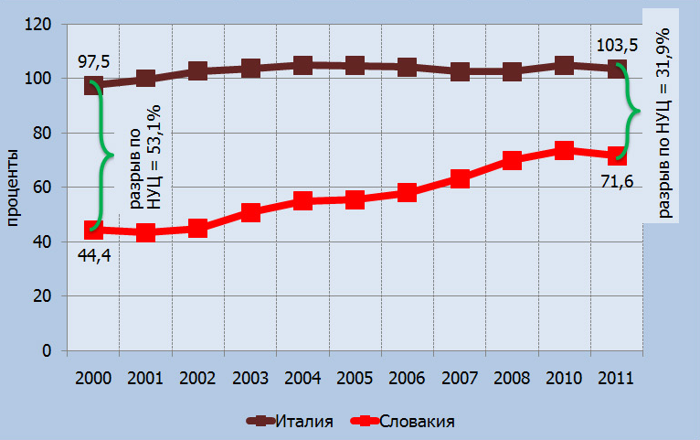
Динамика НУЦ Италии и Словакии в 2000-2011 гг. (ЕС-27 = 100%)
Источник: Разработка БГЭУ (Дарья Сушкевич).

Slide 49
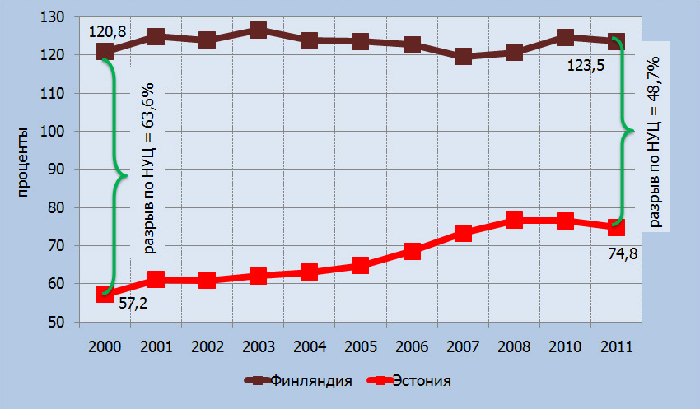
Динамика НУЦ Финляндии и Эстонии в 2000-2011 гг. (ЕС-27 = 100%)
Источник: Разработка БГЭУ (Дарья Сушкевич).

Slide 50
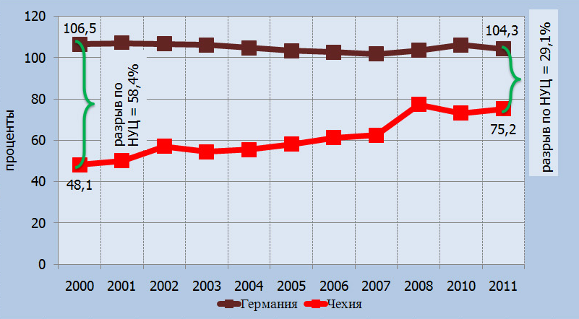
Динамика НУЦ Германии и Чехии в 2000-2011 гг. (ЕС-27 = 100%)
Источник: Разработка БГЭУ (Дарья Сушкевич).

Slide 51
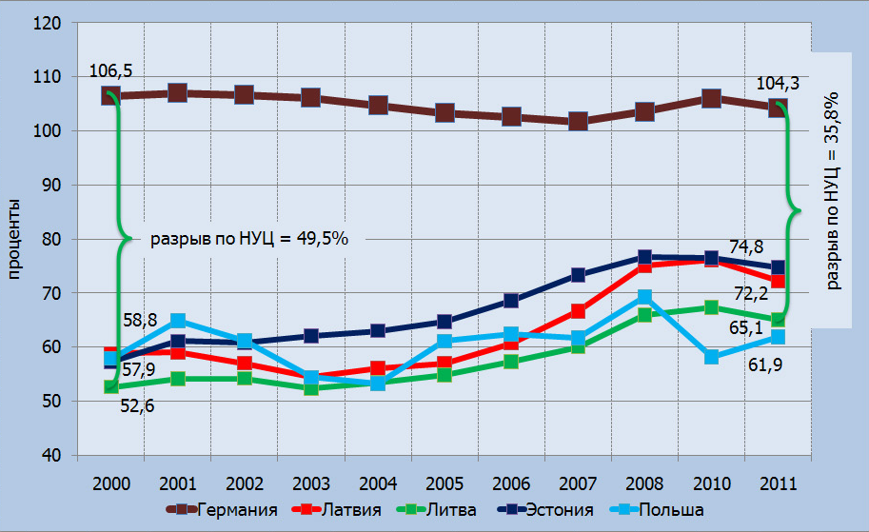
Динамика НУЦ Германии и Литвы, а также Польши, Латвии, Эстонии в 2000-2011 гг. (ЕС-27 = 100%)
Источник: Разработка БГЭУ (Дарья Сушкевич).

Slide 52
Динамика НУЦ Греции и Болгарии в 2000-2011 гг. (ЕС-27 = 100%)
Источник: Разработка БГЭУ (Дарья Сушкевич).

Slide 53
Предсказанный и фактический НУЦ Беларуси, 1992–2013 гг.
Источник: Разработка БГЭУ (Дарья Сушкевич).

Slide 54
Сравнительный анализ уровня реальной заработной платы в странах ЕС и СНГ в 2010 г.
Источник: Разработка БГЭУ по данным ЕЭК ООН, МВФ (Дарья Сушкевич).

Slide 55
Реальная средняя заработная плата в странах ОЭСР и Республике Беларусь в 2011-2012 гг., долл.
Источник: Разработка автора

Slide 56
Заработная плата в странах Таможенного союза, рассчитанная по ППС, долл.
Источник: Расчеты экспертов ЕФСР ЕАБР

Slide 57
Сравнение по покупательной способности. Сравнение покупательной способности средней заработной платы в Беларуси в 2011 г. с ЗП в скандинавских странах и с ЗП в Беларуси на конец распада СССР
Как видно из таблицы, покупательная способность средней ЗП в белорусских рублях в 2011 г. была ниже примерно на 40%, чем на момент распада СССР, и в 3 раза ниже, чем в скандинавских странах. Такая разница складывается из того, что долларовые цены в скандинавских странах в среднем выше в 3,5 раза, чем в Беларуси (это в 2008 г., в 2011 г. возможно разница была еще большей; например, по этой группе из 5 товаров получалось, что цены в скандинавских странах в 4,2 раза выше, чем в Беларуси), но при этом и средняя ЗП в этих странах выше – примерно в 12,5 раз (2 400 € против 190 €).

Slide 58
4. В Беларуси национальный уровень цен в 3-4 раза ниже (соответственно покупательная способность доллара в 3-4 выше), чем в странах Западной Европы. На номинальную долларовую зарплату в 500 долларов в Беларуси в действительности можно приобрести такой же набор товаров и услуг, как скажем в странах Западной Европы можно приобрести за 1200-1500 долларов.
Источник: Разработка БГЭУ по данным IMF (Дарья Сушкевич)

Slide 59
Вопрос.
Должно ли государство доводить до бизнеса уровень минимальной зарплаты?

Slide 60
Два противоположных взгляда на роль, которую должна играть минимальная заработная плата
Милтон Фридман
Пол Самуэльсон
Закон о минимальной зарплате - способ помочь рабочим, находящимся внизу доходной пирамиды.
Закон о минимальной зарплате, повышая стоимость рабочей силы, делает невыгодным для многих фирм держать низкооплачиваемых рабочих.
Разработка БГЭУ

Slide 61
Соотношение минимальной и средней заработной платы в странах ОЭСР и в Беларуси, % Примечание. Красная линия (40,5%) – среднее соотношение по странам ОЭСР.
Источник: Разработка БГЭУ по данным OECD (студ. Ольга Мицура)

Slide 62
Вопрос.
Что такое безусловный доход (БОД)? Какое, на ваш взгляд, будущее у этого инструмента социальной политики? Чем он отличается от пособий по безработице?

Slide 63
Вопрос.
Что такое безусловный доход (БОД)? Какое, на ваш взгляд, будущее у этого инструмента социальной политики? Чем он отличается от пособий по безработице?

Slide 64
Ист.: смотрите подробнее статью: Злотников, Л.К. ЭТО ПРИЯТНОЕ СЛОВО - БОД Ссылка: http://ekonomika.by/avtorskaya-rubrika/ekonomika-dlya-chajnikov/eto-priyatnoe-slovo-bod
В последние годы в мире обсуждается идея «безусловного основного дохода» (БОД). Это значит, что всем гражданам страны государство регулярно выплачивает определенную сумму денег, независимо от того, работает ли данный гражданин. Выплаты производятся всем членам сообщества, вне зависимости от уровня дохода и без необходимости выполнения какой-либо работы.

Slide 65
Ист.: смотрите подробнее статью: Злотников, Л.К. ЭТО ПРИЯТНОЕ СЛОВО - БОД Ссылка: http://ekonomika.by/avtorskaya-rubrika/ekonomika-dlya-chajnikov/eto-priyatnoe-slovo-bod
Финляндия. Сейчас в нескольких странах проводятся эксперименты по введению БОД. Например, с 1 января 2017 года примерно двум тысячам безработным в Финляндии обеспечен гарантированный минимальный доход за счет государства без каких бы то ни было условий.
Участники эксперимента вместо пособия по безработице получают 560 евро в месяц (сумму, примерно равную пособию по безработице). При этом базовый доход будет выплачиваться, даже если человек устроится на работу. В случае успеха эксперимента (не очень большой процент безработных перестанет искать работу), безусловный доход в размере €800 заменит собой систему социальных пособий.
БОД, который до сих пор рассматривался как метод повышения эффективности системы социальной защиты и ликвидации проблемы бедности, в последние годы рассматривается и как средство решения проблемы занятости населения, связанной с новой волной научно-технического прогресса.

Slide 66
Ист.: смотрите подробнее статью: Злотников, Л.К. ЭТО ПРИЯТНОЕ СЛОВО - БОД Ссылка: http://ekonomika.by/avtorskaya-rubrika/ekonomika-dlya-chajnikov/eto-priyatnoe-slovo-bod
Финляндия. Сейчас в нескольких странах проводятся эксперименты по введению БОД. Например, с 1 января 2017 года примерно двум тысячам безработным в Финляндии обеспечен гарантированный минимальный доход за счет государства без каких бы то ни было условий.
Участники эксперимента вместо пособия по безработице получают 560 евро в месяц (сумму, примерно равную пособию по безработице). При этом базовый доход будет выплачиваться, даже если человек устроится на работу. В случае успеха эксперимента (не очень большой процент безработных перестанет искать работу), безусловный доход в размере €800 заменит собой систему социальных пособий.
БОД, который до сих пор рассматривался как метод повышения эффективности системы социальной защиты и ликвидации проблемы бедности, в последние годы рассматривается и как средство решения проблемы занятости населения, связанной с новой волной научно-технического прогресса.

Slide 67
Ссылка: РИА новости https://ria.ru/world/20180929/1529613308.html
Правительство Сингапура в 2018 году выплатит своим гражданам 511 млн. USD в качестве вознаграждения за вклад в развитие экономики страны. В 2017 году рост экономики Сингапура составил 3,6%, что более чем в два раза превысило первоначальный прогноз властей страны.
Выплаты будут предусмотрены для 2,8 миллиона совершеннолетних жителей Сингапура, а сумма вознаграждения будет зависеть от суммы дохода граждан за 2017 год. Жителей разделили на три группы.
В первую группу вошли сингапурцы, чей доход в 2017 году не превысил 28 тысяч сингапурских долларов (20,4 тыс. USD). Им выплатят по 300 сингапурских долл. (219 USD).
Во вторую группу вошли жители с доходом, не превышающим 100 тысяч сингапурских долларов (73,1 тысячи долларов США). Они получат 200 сингапурских долларов (146 USD).
третьей группе относятся граждане страны с доходом выше 100 тысяч сингапурских долларов, им положена выплата в размере 100 сингапурских долларов (73 USD).

Slide 68
Ссылка: https://news.tut.by/world/614629.html
Подарок к Рождеству. Финляндия вернет жителям почти 3 млрд евро налогов.
Налоговая служба Финляндии получила на €2,93 млрд налогов больше, чем необходимо, и вернет эту сумму гражданам.
Жители Финляндии часто платят больше налогов и получают «лишние» средства обратно перед Рождеством. Так, переплаченные налоги за 2017 год им вернут 11 декабря 2018 года.
С 2019 года в Финляндии процесс налогообложения изменится и налоговая служба будет в реальном времени получать информацию о зарплатах граждан. В результате возврат налогов перенесут на август.

Slide 69
Ссылка: https://newsland.com/community/7944/content/prezidentu-finliandii-ne-khvatilo-mesta-v-partere-on-prisel-na-stupenke-v-prokhode/6504516
Финский лидер, 6 октября 2018 года, в Турку пришёл послушать дискуссию о равноправии. Однако места не хватило, и президент страны расположился с другими людьми на ступеньках.
В Финляндии активно продвигают образ президента как человека из Народа. Он проводит вечер после саммита Путина и Трампа в соседнем баре, забирает из Самого Обычного роддома своего новорожденного сына, ходит в супермаркет за подгузниками, занимается подсчётом детёнышей сайменской нерпы, играет в хоккей на открытых катках, летает на рейсовых самолётах, а не спецгосударственных.

Slide 70
Анализ состояния рынка труда национальной экономики
Акулич Владимир Алексеевич
(Uladzimir Akulich)
Доцент кафедры национальной экономики и государственного управления БГЭУ
Лекция. Дифференциация доходов населения

